Slide 1
安卓大作业报告
------ 胡塞尔，刘畅

Slide 2
作业内容
从API: https://beiyou.bytedance.com/api/invoke/video/invoke/video 处进行网络请求,获取每个视频的各项信息。
使用ViewPager2实现类似抖音效果的全屏item。
实现在页面的左下角显示每个视频必要的信息（比如作者，时间等）。
切换播放的视频时，将在加载视频时显示自定义动画。
实现单击视频窗口暂停/继续，以及可以通过拖动进度条控制视频播放进度。
实现双击视频窗口弹出点赞爱心图标。
实现点击分享按钮，可以通过弹窗选择应用分享链接。
使用Glide加载封面图，显示在自定义的圆形view里面，圆形view会不停旋转。

Slide 3
作业分工
胡塞尔负责
ViewPager2+Fragment、VideoView整体结构的搭建及切换动画
视频时间显示及Seekbar控制功能
Loading控件和点赞Lottie动画
单击、双击的识别及控制功能
分享视频链接功能
刘畅负责
API的网络请求
使用Glide加载封面图，显示在自定义的圆形view里面，以及圆形view的旋转动画。

Slide 4

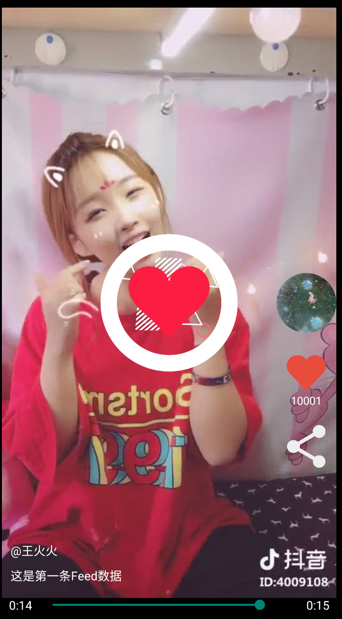
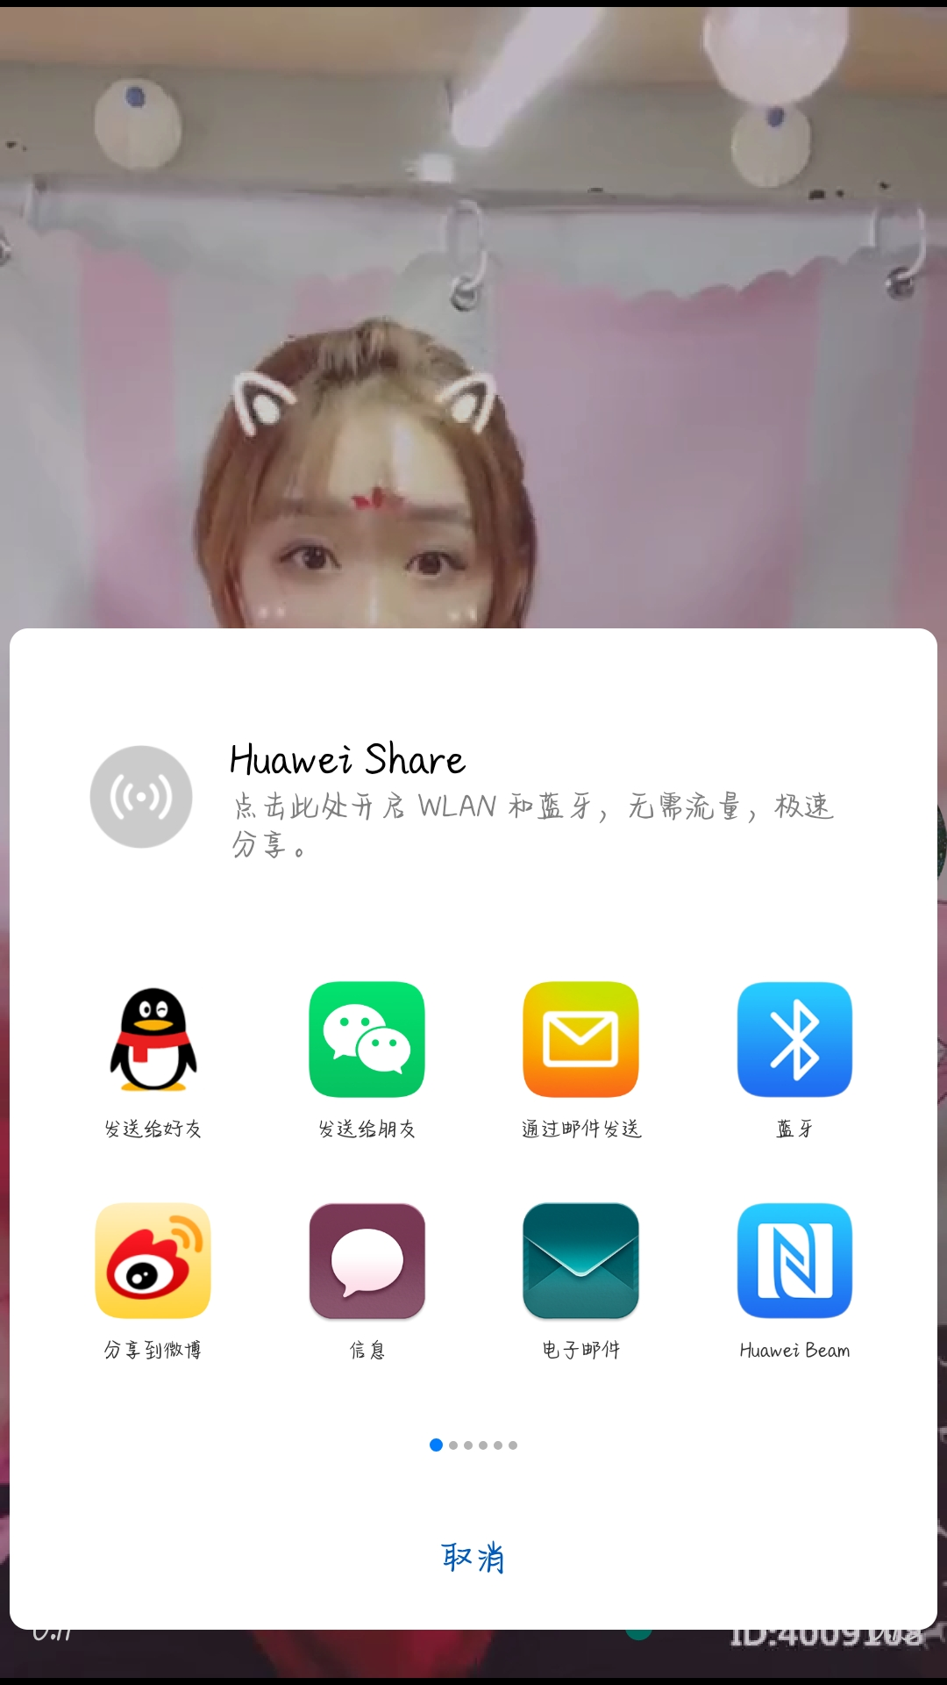
创新点
我们增加了loading控件和viewPager的切换动画。
我们使用自定义View,将封面的API作为圆形头像展示，并且加上了旋转效果
我们增加了分享视频URL地址的功能

Slide 5
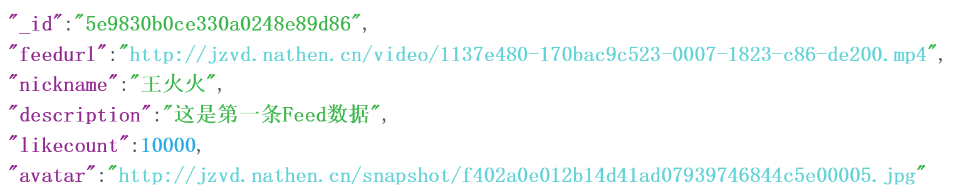
作业难点
在根据URL加载视频文件的时候出现了一个BUG，思考了很长时间。我们发现在电脑的虚拟机上可以正常运行，但是在手机上就无法加载。最后我们发现这个是因为android版本的问题，android9.0以上认为Http协议不够安全，不再支持该协议，要求必须使用Https协议。而获取的视频地址是http（其实用https也可以访问），最后我们修改了相关的工程配置文件使其支持Http协议。
在进行单击、双击事件检测的时候。起初我们是通过记录上次点击的时间，然后和本次点击时间比较进行判定，但是这样会产生误判。比如一次双击，会把前一次点击事件也算作一次单击事件。最终我们Handler,如果在0.3s内没有再次点击就会被判定为一次双击事件；无论连续点击多少次，都会被判定为一次双击事件。这样就解决了误判的问题。
Glide加载图片时，直接加载到自定义的ImageView中，编译运行，图片并不显示，经过查询发现需要设置一个ViewTarget，重写onResourceReady方法，在该方法里面设置图片的背景图为Glide加载的图片后，圆形图片才得以正常显示。

Slide 6
T H A N K S！

